Slide 1
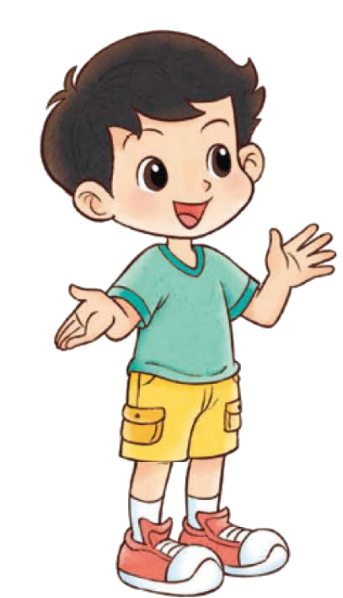
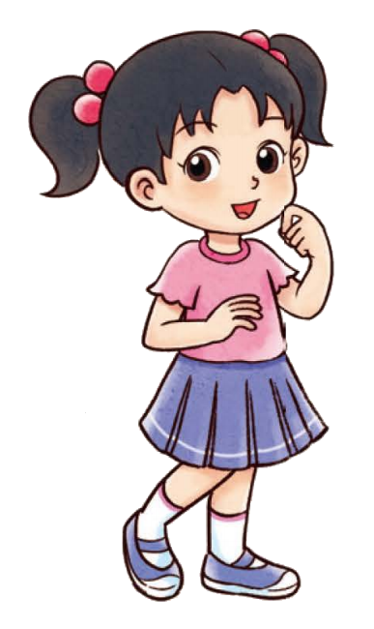
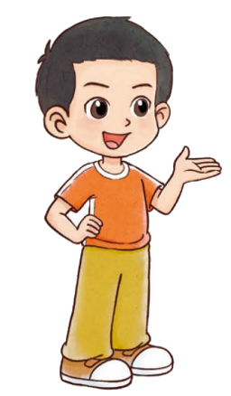
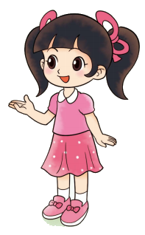
一年级上册 第三单元 整理与分类
一起来分类
Notes:
课题页，时长3-4秒左右，如果是本课的试一试，则在课题后面加上“试一试”

Slide 2
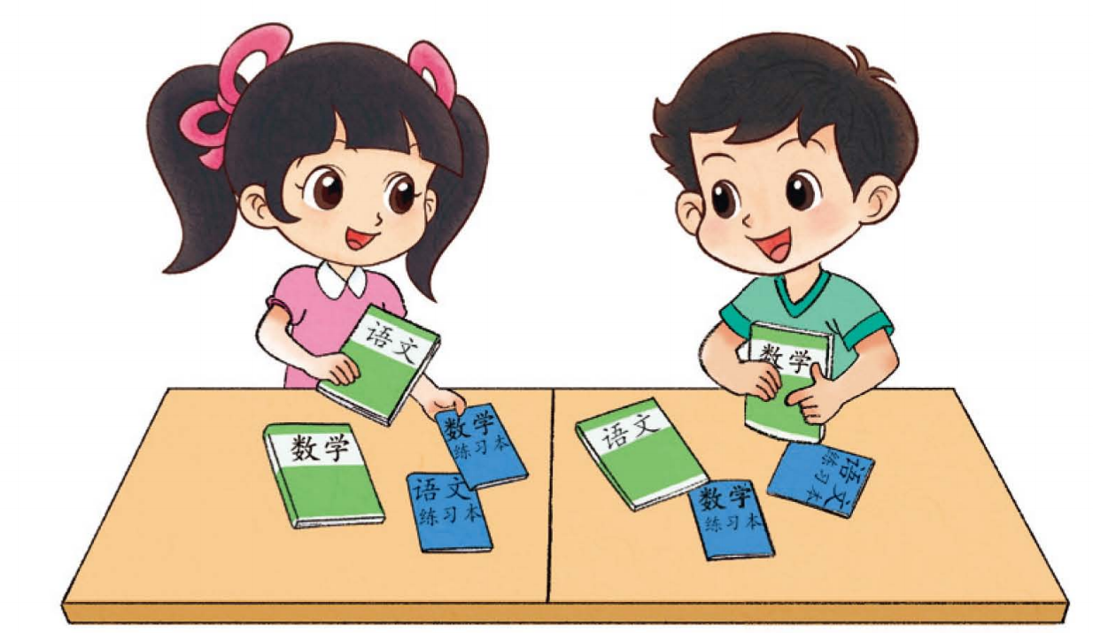
把书本分成两类，说一说你是怎么分的。

Slide 3
把书本分成两类，说一说你是怎么分的。
语文书和语文
练习本为一类。
书分为一类。
数学书和数学
练习本为一类。
练习本分为一类。

Slide 4
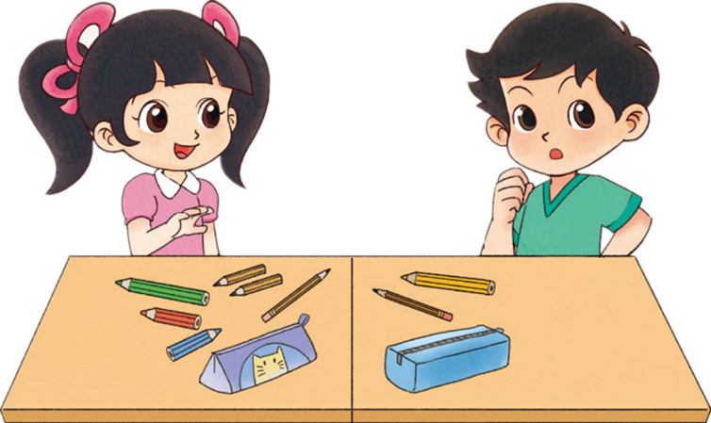
把笔袋里的笔分成两类，说一说你是怎么分的。

Slide 5
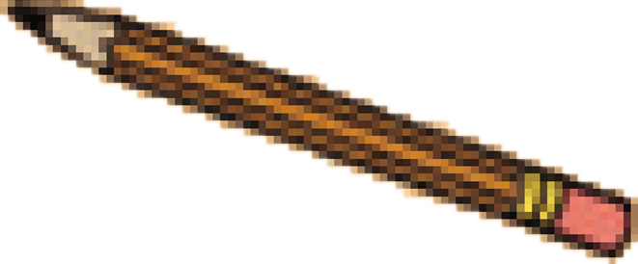
把笔袋里的笔分成两类，说一说你是怎么分的。
还可以……
带橡皮的分为一类。
铅笔分为一类。
不带橡皮的分为一类。
彩笔分为一类。

Slide 6
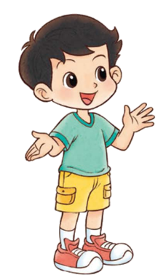
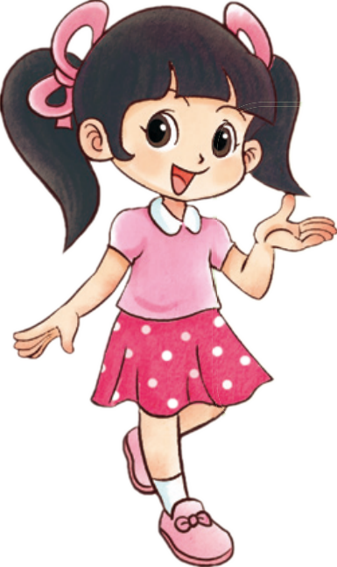
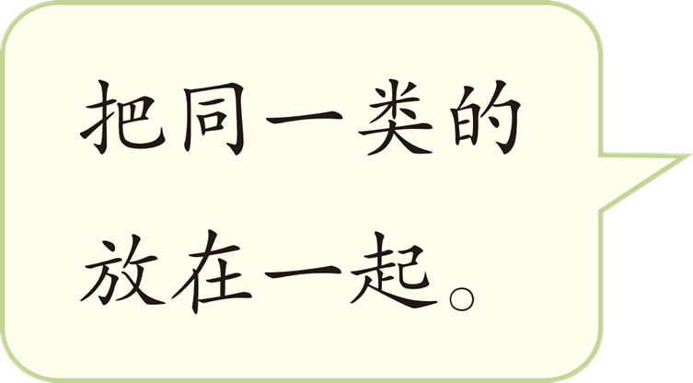
你有什么分类的好方法，与同伴说一说。

Slide 7
把同类的涂上相同的颜色。
餐具
玩具

Slide 8
把同类的涂上相同的颜色。
水果
文具

Slide 9
说一说，你打算怎么分？
我按颜色分。
圆形
三角形
绿色
我按形状分。
黄色
蓝色
正方形

Slide 10
按颜色分。
把附页中的图剪下来，分一分。
黄色
蓝色
绿色

Slide 11
按形状分。
把附页中的图剪下来，分一分。
圆形
正方形
三角形

Slide 12
按颜色分。
按形状分。
按要求分一分，说一说。
①
③
⑤
⑦
⑨
②
④
⑥
⑧
分成两类：
①
②
⑦
⑧
③
④
⑤
⑥
⑨
分成三类：

Slide 13
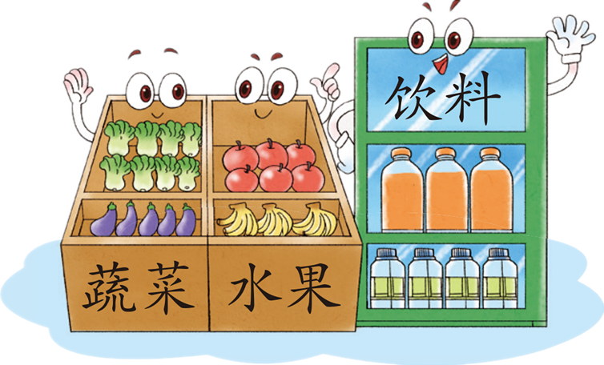
看一看，说一说它们是怎么分类的。

Slide 14
看一看，说一说它们是怎么分类的。

Slide 15
想一想，你最喜欢本单元的哪个活动？还有好奇的问题吗？

Slide 16
你学到了什么？

